Slide 1
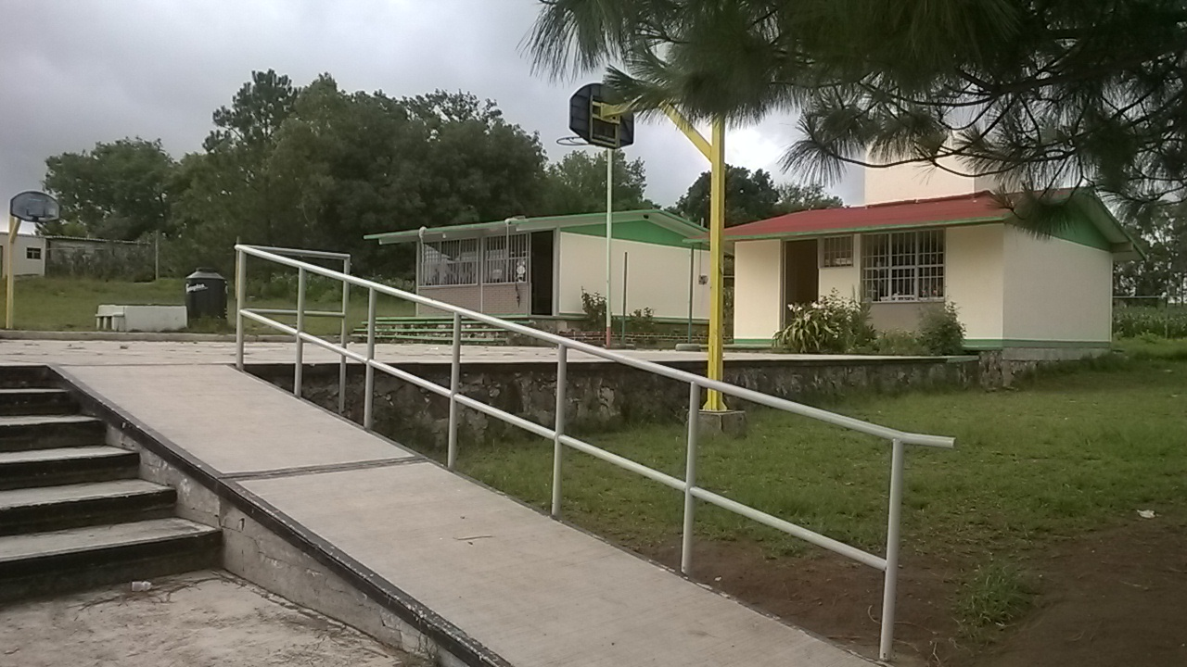
Escuela Primaria Ignacio Zaragoza
Clave: 22DPR0412J
El Pino Amealco Querétaro

Slide 2
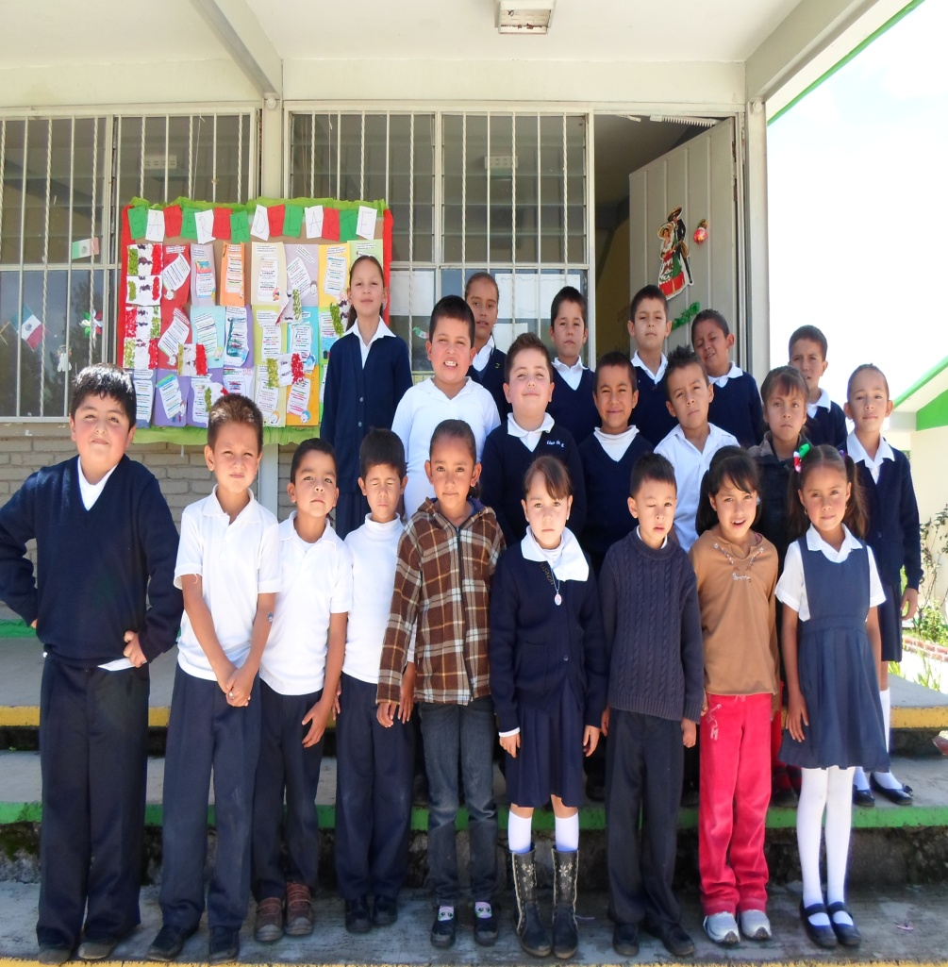
Contexto
Escuela Tiempo Completo
Rural
Bidocente
1°, 2° y 3°

Slide 3
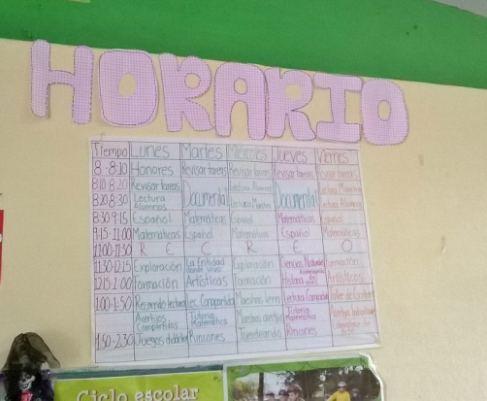
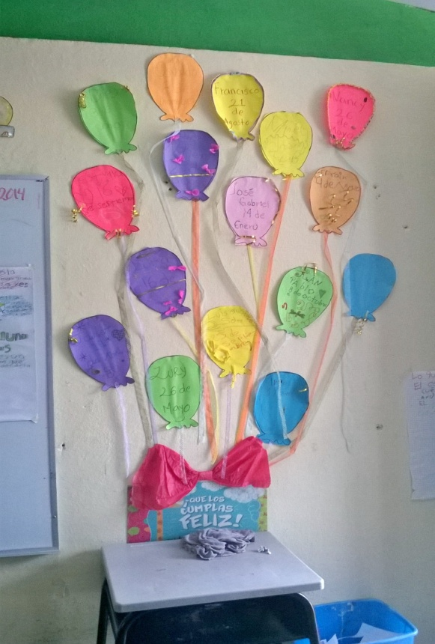
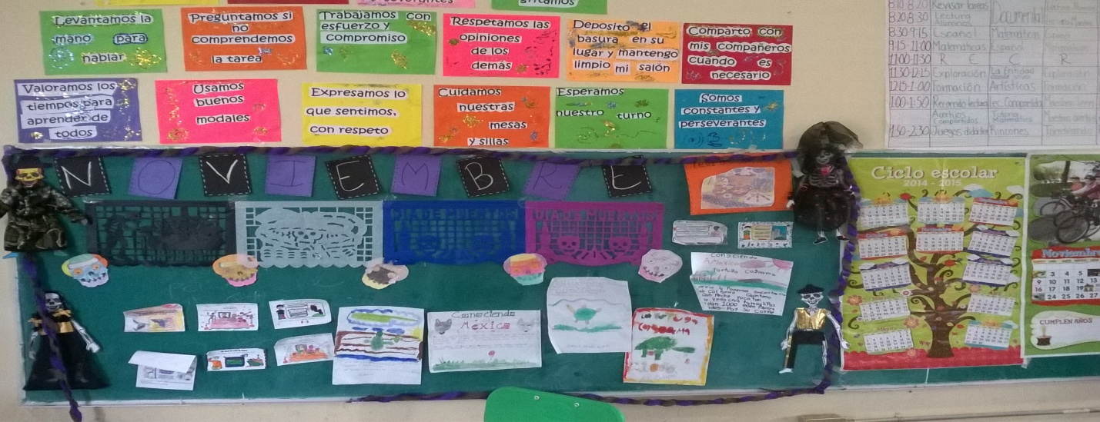
¿Cómo planean, organizan y evaluan los maestros la enseñanza en un grupo multigrado?
Planeación tema común, actividades diferenciadas
Evaluación continua
Observación directa
Rubricas
Lista de cotejo
Autoevaluación

Slide 4
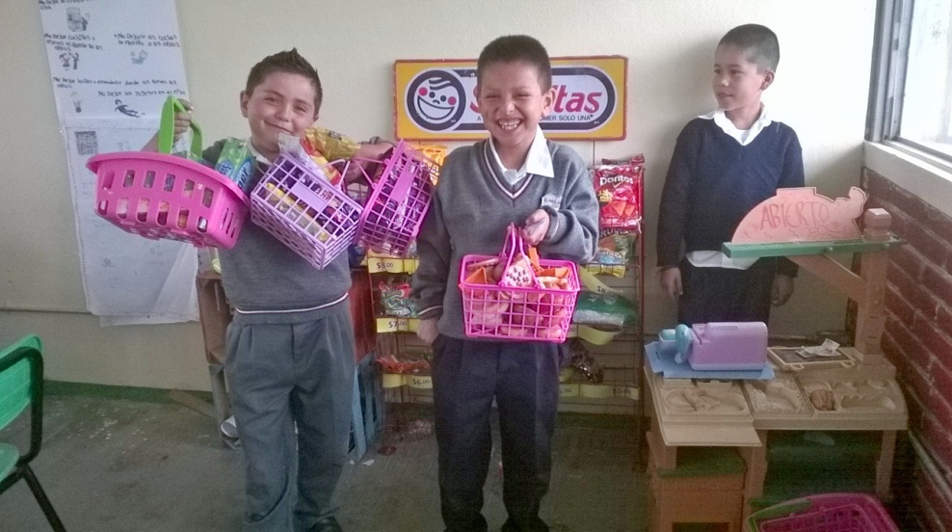
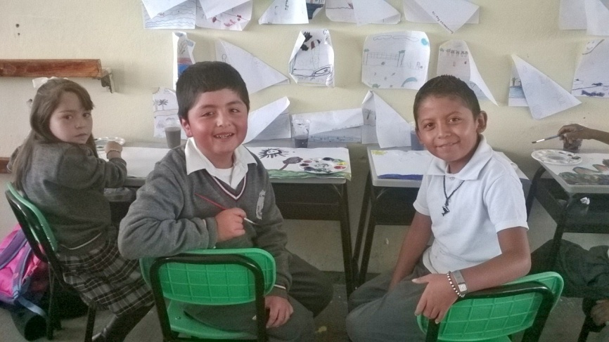
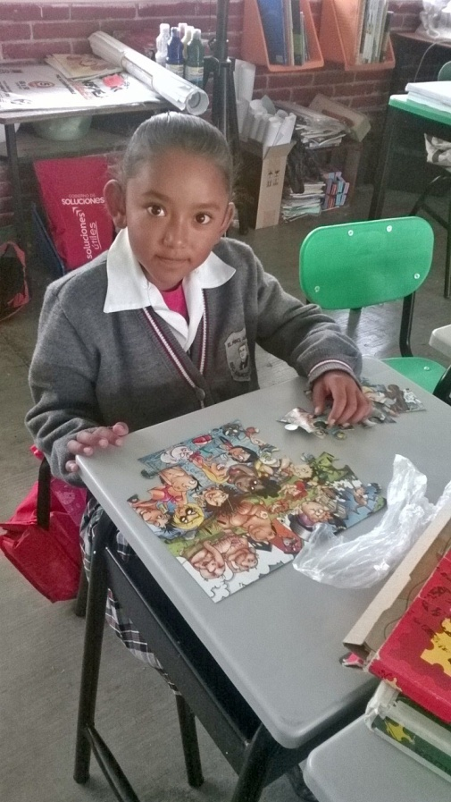
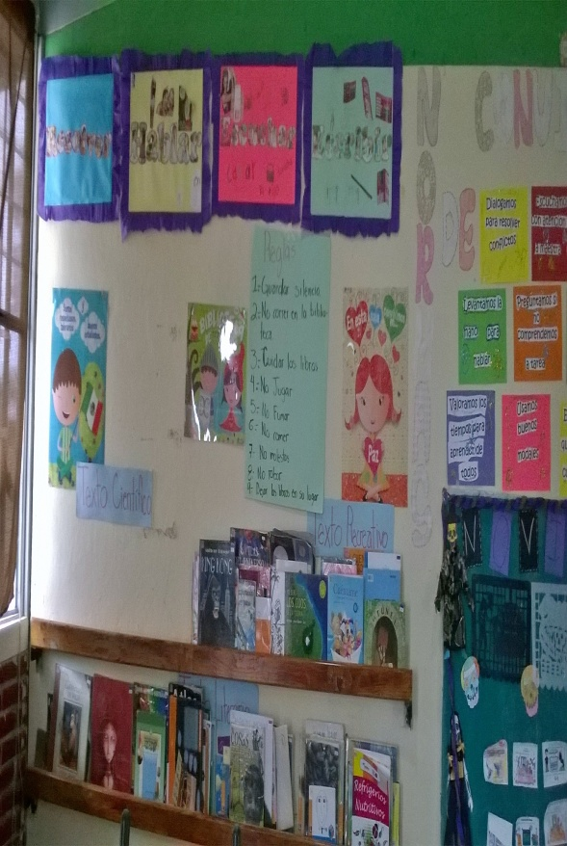
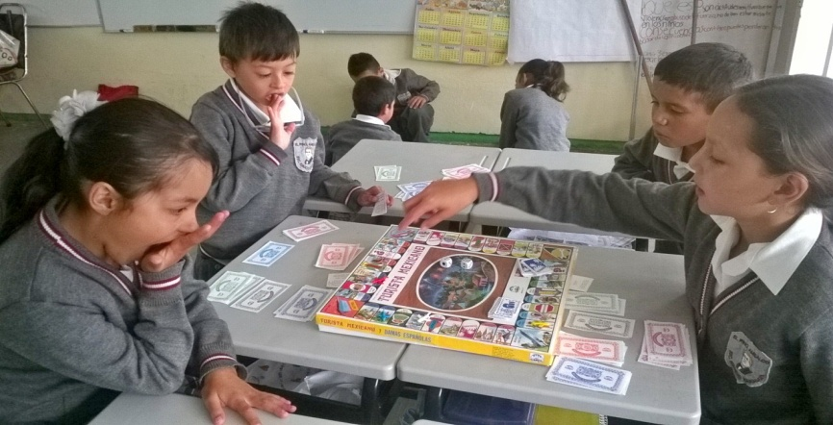
Actividades permanentes:
Rincón de la tiendita
Rincón de juegos
Rincón del arte
Biblioteca del aula

Slide 5
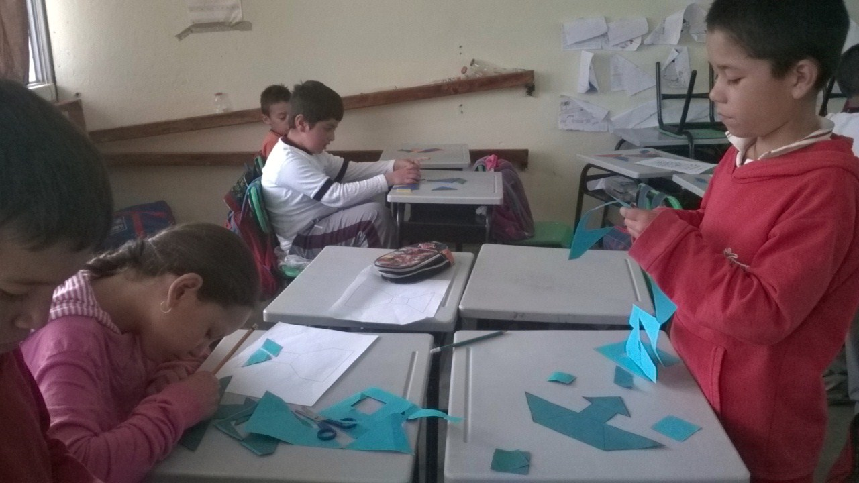
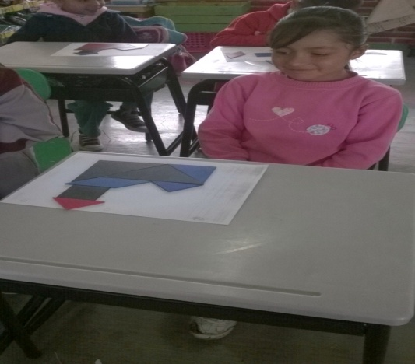
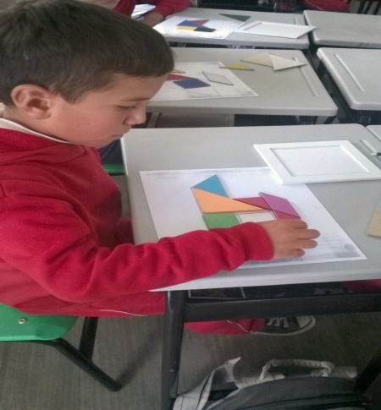
Estrategias pedagógicas de acuedo al plan de mejora escolar
lectura compartida
Acertijos compartidos
Tutoria matematica
Ferias academicas
Concursos
Campañas bimestrales

Slide 6
Acompañamiento a las escuelas de tiempo completo
Centro educativo Narciso Bassols
Asesoría de Matemáticas con la especialista Tatiana Mendoza
Asesoría de Ciencias Naturales con el especialista Ricardo Valdés
Asesoría de Español con el especialista Enrique Lepe García
Notes:
En esta diapositiva hablare a grandes rasgos acerca de lo que trabajamos en las asesorías de cada una de las asignaturas, y en cada una de las diapositivas posteriores seré mas especifica en cuando a las estrategias aplicadas en cada materia y como ha favorecido la enseñanza dentro del aula multigrado, en la diapositiva de español no tengo imágenes de mis alumnos trabajando en los proyectos porque las perdí pero puse una de mi grupo

Slide 7
Ciencias Naturales
¿Qué es un portador?
Es una estrategia en la cual el alumno construye de manera individual sus representaciones del tema de acuerdo a lo que el sabe o recuerda. Refleja el nivel de certezas y el nivel de dudas y promueve a investigar la hipótesis verdadera.

Slide 8
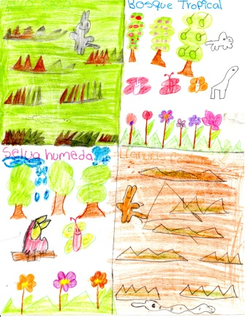
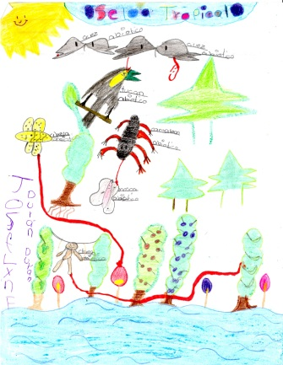
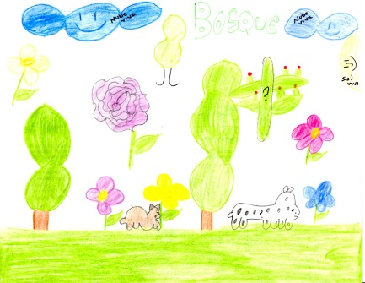
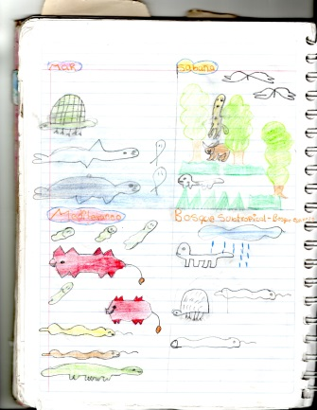
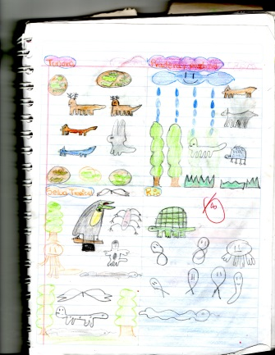
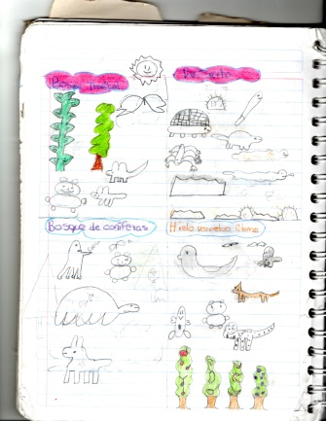
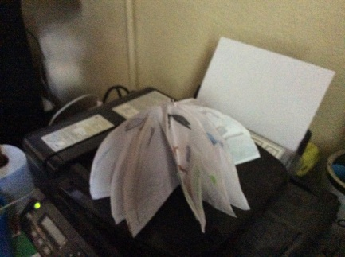
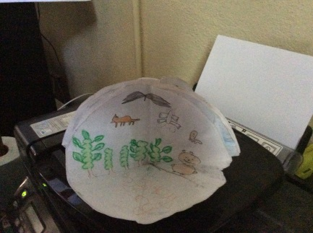
Ejemplo:
Avances

Slide 9
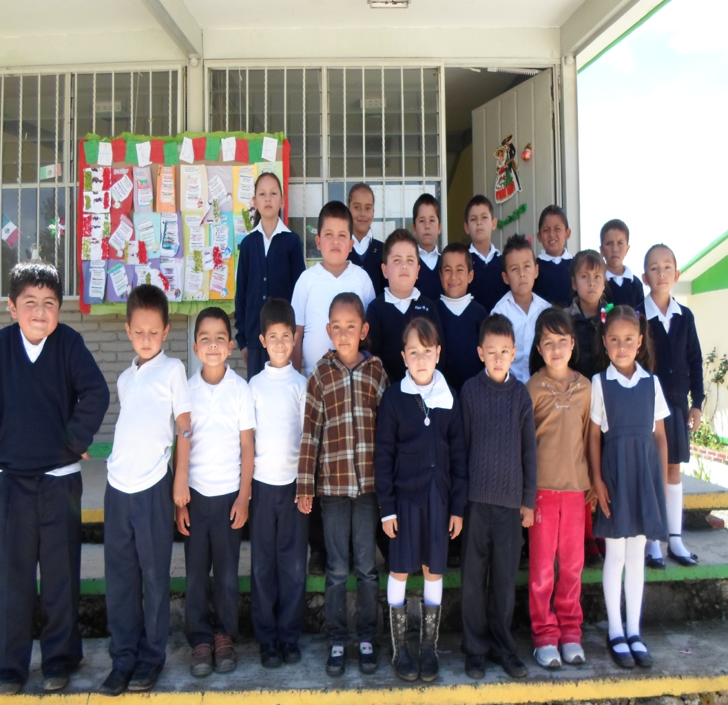
Español
Practicas sociales del lenguaje
Planeación multigrado
Proyectos

